Slide 1
EJECUCIÓN PRESUPUESTARIA DE GASTOS ACUMULADA NOVIEMBRE 2017 PARTIDA 26: MINISTERIO DEL DEPORTE
UNIDAD DE ASESORÍA PRESUPUESTARIA
SENADO DE LA REPÚBLICA DE CHILE
VALPARAÍSO, ENERO 2018

Slide 2
EJECUCIÓN PRESUPUESTARIA DE GASTOS ACUMULADA A NOVIEMBRE DE 2017 PARTIDA 26 MINISTERIO DEL DEPORTE
Para el año 2017, el Ministerio Del Deporte, destina a sus prioridades “$61.401 millones para el desarrollo de las actividades físicas y deportivas, a través de los diversos programas del Instituto Nacional del Deporte y la Subsecretaría del Deporte. Este presupuesto incluye recursos por $19.446 millones para el Programa Liderazgo Deportivo Nacional, el cual busca mejorar el desempeño del deporte de alto rendimiento nacional en los grandes eventos deportivos” (DIPRES).
En cuanto al presupuesto 2017, alcanza los M$133.659.278, 50% de dicho monto se destina a Transferencias Corrientes, 19% a Iniciativas de Inversión y 17% a Gastos en personal el restante 14% se distribuye entre los subtítulos: 22, 23, 25, 29, 33 y 34.
Respecto a la distribución del presupuesto entre los programas, el Instituto Nacional del Deporte concentra el 91% del presupuesto de este ministerio y a noviembre 2017 logró una ejecución de 78,42%. Si se compara con el presupuesto inicial el gasto acumulado equivale al 77,9% del presupuesto inicial, esta diferencia se debe a que el presupuesto vigente se redujo en M$750.450 (equivalente al 0,6% del presupuesto inicial).
La ejecución promedio de los programas fue de un 78,1% del presupuesto vigente a noviembre 2017.
La comparación con el año 2016, muestra una diferencia aproximada de 1 punto porcentuales entre los promedios de las tasas de ejecución mensuales, ejecución superior en 2017, específicamente entre abril y julio, y en noviembre. Recuperándose de las menores tasas de agosto y septiembre.

Slide 3
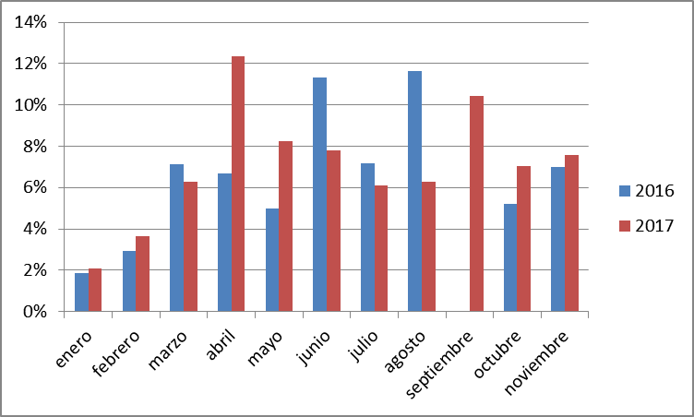
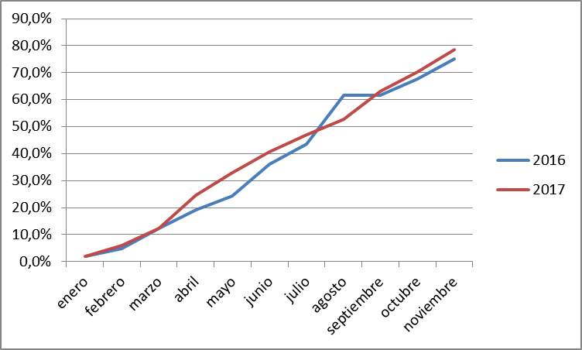
Ejecución Presupuestaria de Gastos Acumulada a NOVIEMBRE 2016-NOVIEMBRE 2017 PARTIDA 26 MINISTERIO DEL DEPORTE
Porcentaje de ejecución acumulada respecto al presupuesto vigente, enero-NOVIEMBRE años 2016-2017

Slide 4
EJECUCIÓN PRESUPUESTARIA DE GASTOS ACUMULADA A NOVIEMBRE 2017 PARTIDA 26 MINISTERIO DEL DEPORTE
en miles de pesos de 2017

Slide 5
EJECUCIÓN PRESUPUESTARIA DE GASTOS ACUMULADA A NOVIEMBRE 2017 PARTIDA 26 MINISTERIO DEL DEPORTE RESUMEN POR CAPÍTULOS
en miles de pesos de 2017
Fuente: Elaboración propia en base a informes de ejecución presupuestaria mensual de DIPRES

Slide 6
EJECUCIÓN PRESUPUESTARIA DE GASTOS ACUMULADA A NOVIEMBRE 2017 PARTIDA 26, CAPÍTULO 01, PROGRAMA 01: SUBSECRETARÍA DEL DEPORTE
en miles de pesos de 2017

Slide 7
EJECUCIÓN PRESUPUESTARIA DE GASTOS ACUMULADA A NOVIEMBRE 2017 PARTIDA 26, CAPÍTULO 02, PROGRAMA 01: INSTITUTO NACIONAL DE DEPORTES
en miles de pesos 2017

Slide 8
EJECUCIÓN PRESUPUESTARIA DE GASTOS ACUMULADA NOVIEMBRE 2017 PARTIDA 26. CAPÍTULO 02. PROGRAMA 02: FONDO NACIONAL PARA EL FOMENTO DEL DEPORTE
en miles de pesos de 2017

